Slide 1
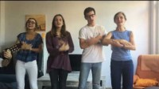
Dios Està vivo

Slide 2
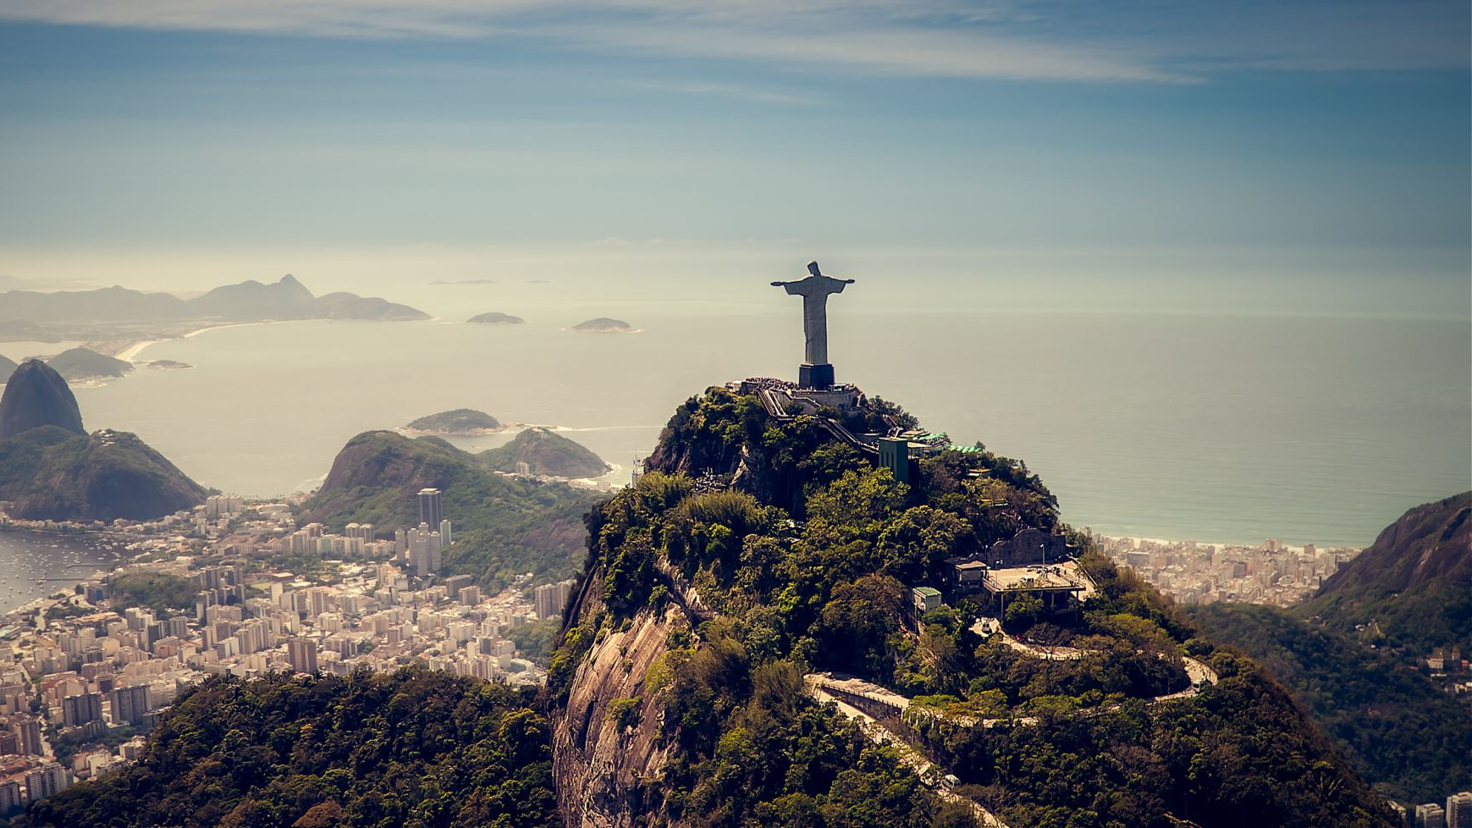
Como vivimos la Semana Santa?

Slide 3
SEMANA SANTA
Domingo Ramos
Lunes Loción
Martes Negación
Miércoles Traición
Jueves Pies
Viernes Muerte
Sàbado Almas
Domindo Resurrecciòn.

Slide 4
Escribe la fecha dentro del renglón
Dibuja algo de lo que viste en el video
Escribe lo que sucedió cada día de la semana Santa
Igualo el calendario del principito
Cubro en el calendario de casa, el mes de marzo y escribo el número 3.
Cuento los niños y niñas que cumplen años en cada uno de los meses.

Slide 5
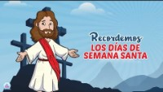
SEMANA SANTA

Slide 6
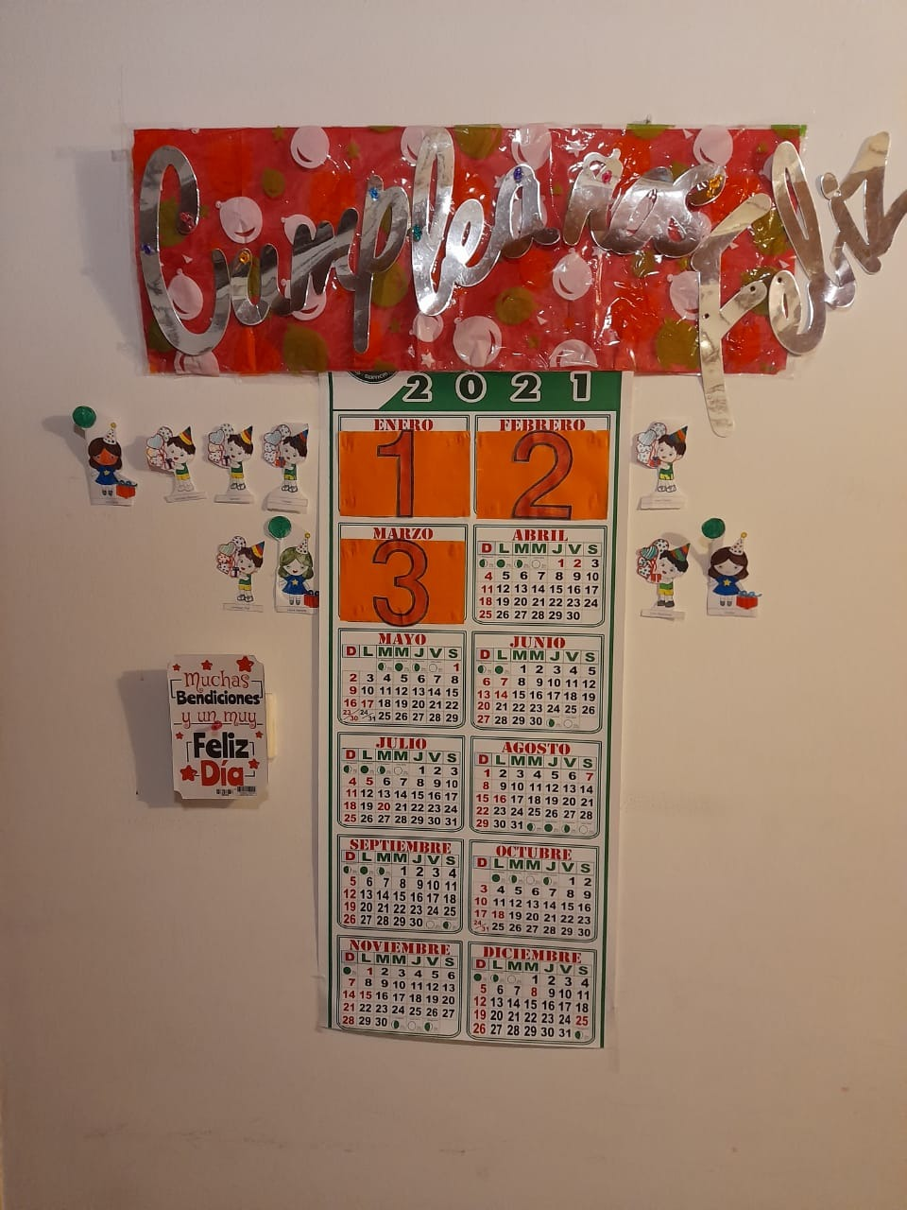
CALENDARIO DE CUMPLEAÑOS

